Slide 1
Лабораторная работа №4

Slide 2
Основы интерфейса взаимодействия пользователя с системой Unix на уровне командной строки

Slide 3
Цель работы
Приобретение практических навыков взаимодействия пользователя с системой посредством командной строки.

Slide 4
Выполнение лабораторной работы
1. Определила полное имя домашнего каталога с помощью команды pwd. И перешла в каталог /tmp с помощью команды cd. (Рис.1)

Slide 5
2. Вывела на экран содержимое каталога /tmp. Для этого использовала команду ls с различными опциями.

Slide 6
3. Определила, есть ли в каталоге /var/spool подкаталог с именем cron. Он там был. Перешла в домашний каталог и вывела на экран его содержимое. (Рис.6)

Slide 7
Определила, кто является владельцем файлов и подкаталогов.

Slide 8
4. В домашнем каталоге создала новый каталог с именем newdir.
В каталоге ~/newdir создала новый каталог с именем morefun.
В домашнем каталоге создала одной командой три новых каталога с именами letters, memos, misk. Затем удалила эти каталоги одной командой.
Попробовала удалить ранее созданный каталог ~/newdir командой rm. Проверила, был ли каталог удалён.

Slide 9
5. С помощью команды man определила, какую опцию команды ls нужно использовать для просмотра содержимого не только указанного каталога, но и подкаталогов, входящих в него.

Slide 10
6. С помощью команды man определила набор опций команды ls, позволяющий отсортировать по времени последнего изменения выводимый список содержимого каталога с развёрнутым описанием файлов.

Slide 11
7. Использовала команду man для просмотра описания следующих команд: cd, pwd, mkdir, rmdir, rm.

Slide 12
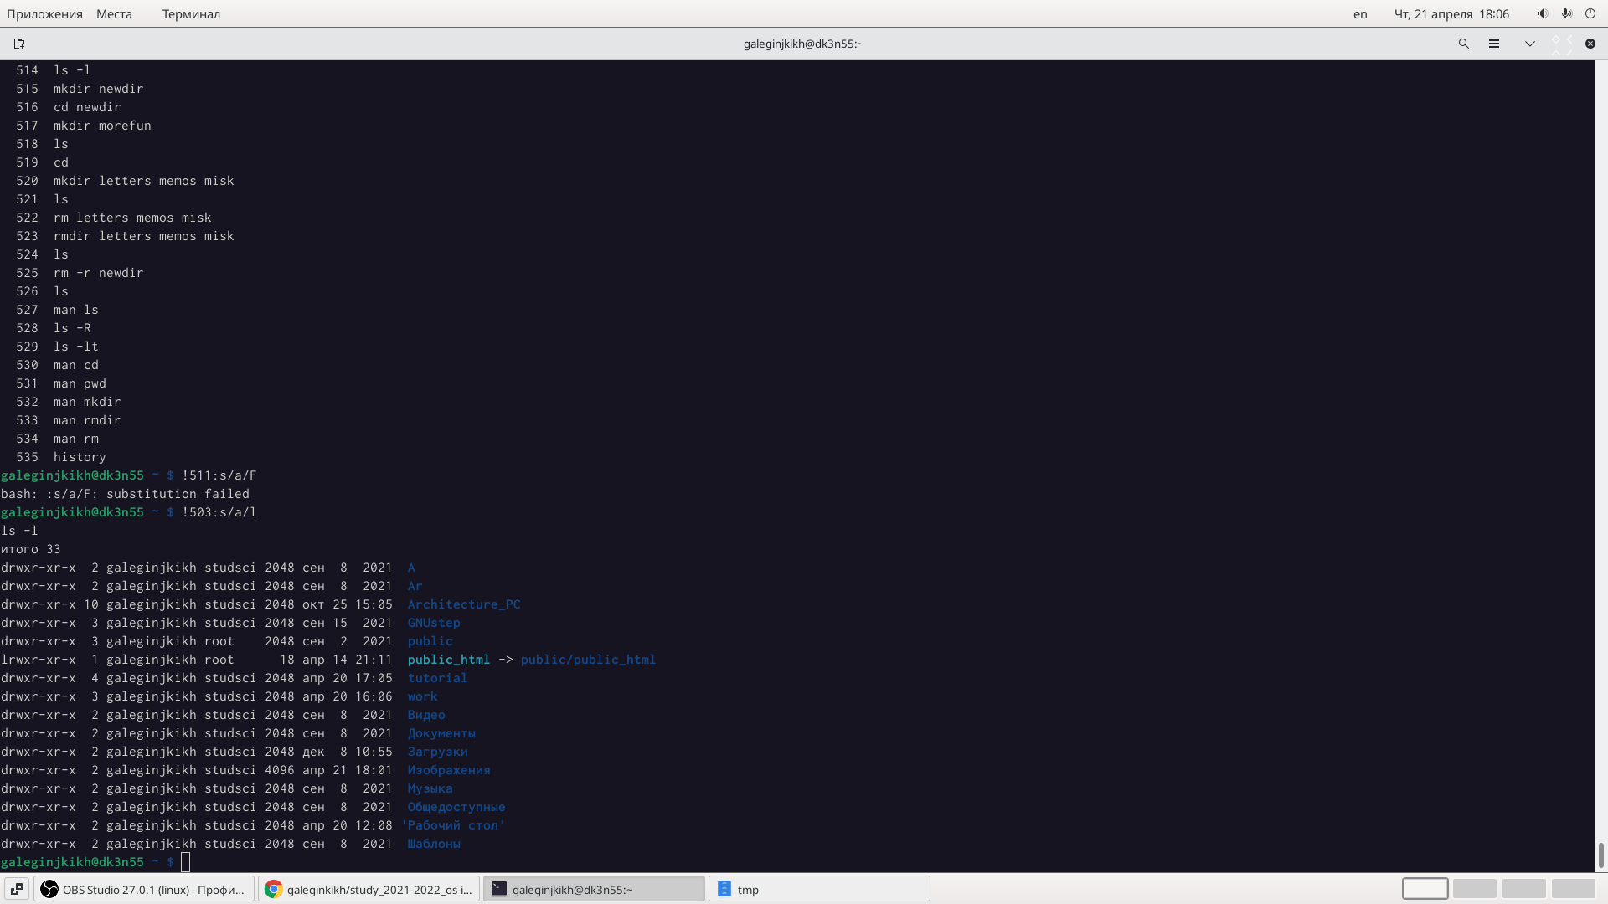
8. Используя информацию, полученную при помощи команды history, выполнила модификацию и исполнение нескольких команд из буфера команд.

Slide 13
Вывод
Приобрела практические навыки взаимодействия пользователя с системой посредством командной строки.

